Slide 1


XDP介绍

Slide 2
1
XDP是什么
2
XDP可以做什么
3
谁在使用XDP

Slide 3
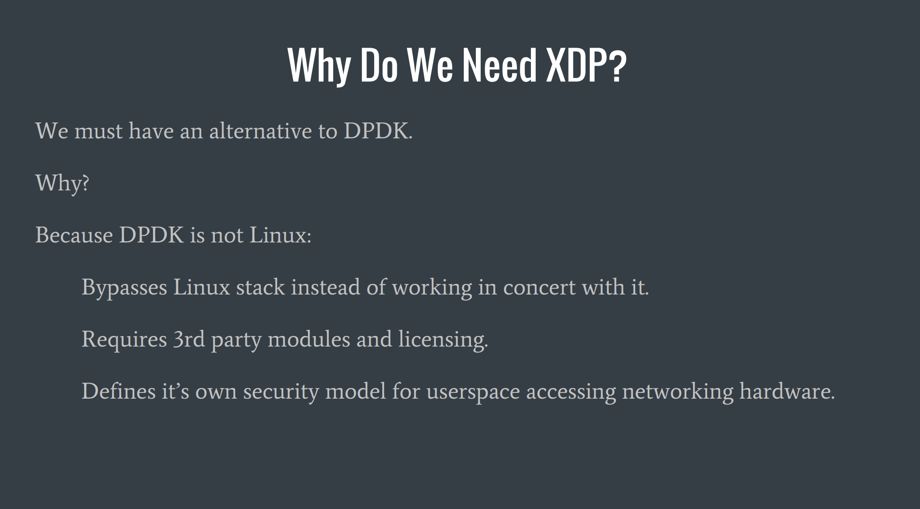
为什么我们需要XDP
https://legacy.netdevconf.info/1.2/slides/oct6/06_davem_Tokyo_Netdev_Keynote_2016.pdf

Slide 4
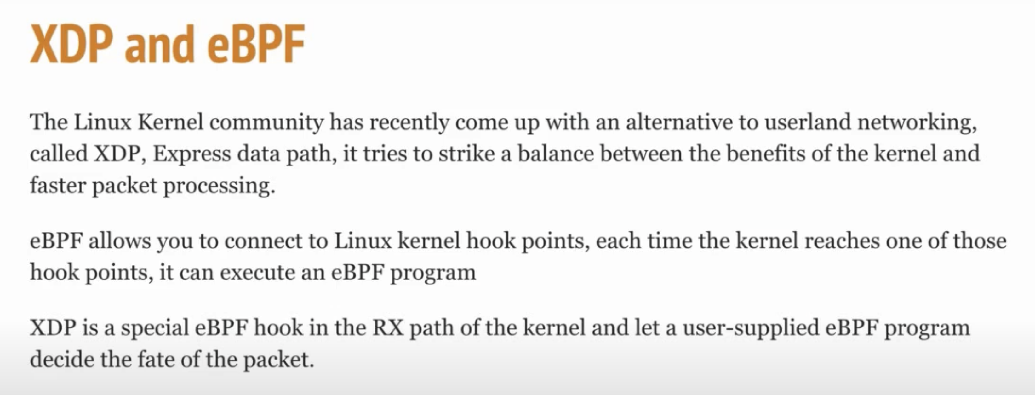
XDP是什么

Slide 5
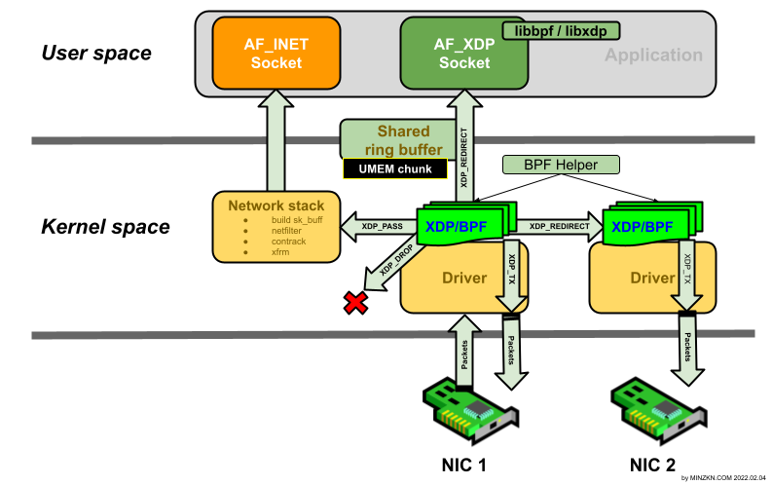
XDP是什么
https://www.minzkn.com/moniwiki/wiki.php/XDP

Slide 6
XDP可以做什么
DROP：Filerwalls，DDoS
TX or REDIRECT to NIC：Forwarding, Routing, NAT, Tunneling, Load-balancing...
REDIRECT to Userspace：Almost all things using OVS+AF_XDP, DPDK+AF_XDP, other user applications to implement like Sampling and monitoring tools.
PASS：back to slow path

Slide 7
谁在使用XDP
OVS + XDP （experimental）
DPDK + XDP
K8S CNI：Cilium + XDP
K8S CNI：Mizar + XDP

Slide 8
XDP思考
Linux里没有一个标准的高性能Data path方案，DPDK是厂商主导的脱离Linux的方案
因为容器网络使用netns，性能一直受限于内核协议栈，直接无法使用DPDK，SRIOV也是绕过内核网络栈，标准容器网卡无法直接使用，XDP非常适合容器网络，容器网络使用XDP也推动了XDP的发展
有了eBPF，才有了XDP，才有了在驱动层快速处理数据包的能力，XDP使用AF_XDP也允许用户态处理数据包
DPDK有很成熟的网络应用，DPDK社区在尝试使用XDP，这样就可以不依赖网卡的DPDK驱动
基于XDP的用户态程序会越来越多（比如OVS、DPDK程序适配、基于AF_XDP新开发的程序）
XDP还比较年轻，随着需求越来越多，XDP内核代码在不断完善，这就要求内核比较新，升级内核

Slide 9
XDP限制
不能使用Bond
需要驱动支持，更新驱动就可以？

Slide 10
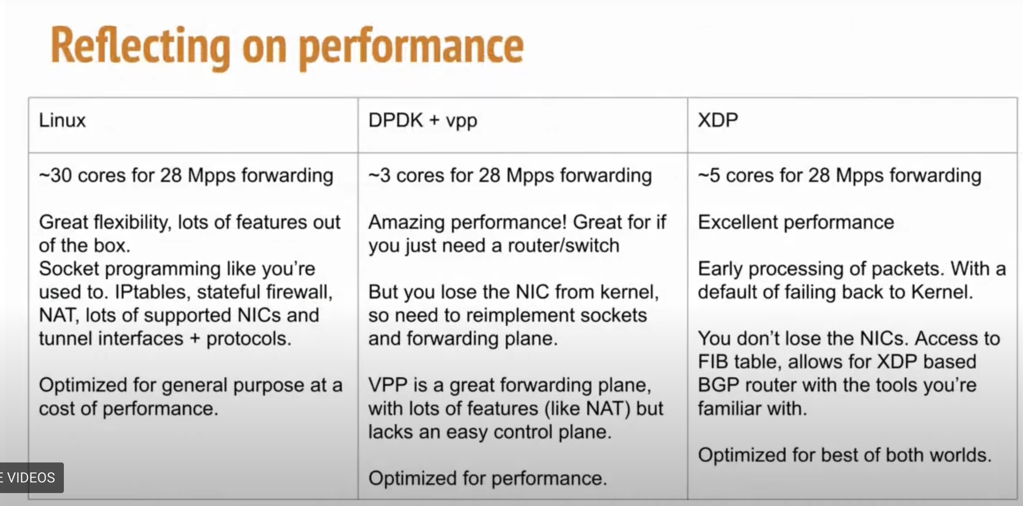
其他：性能对比
https://www.youtube.com/watch?v=hO2tlxURXJ0

Slide 11
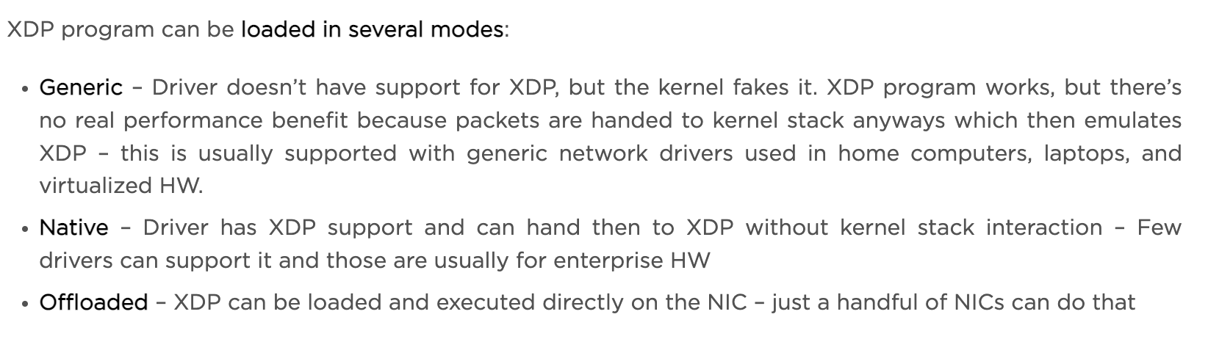
其他：XDP运行位置
https://pantheon.tech/what-is-af_xdp/

Slide 12

THANK YOU
EASYSTACK CONFIDENTIAL

